Slide 1
Django 50 Hrs by Uncle Engineer
EP13
https://youtu.be/0aN3eyIekng

Slide 2
Outline
Checkout
address form
order list (ครั้งหน้า)

Slide 3
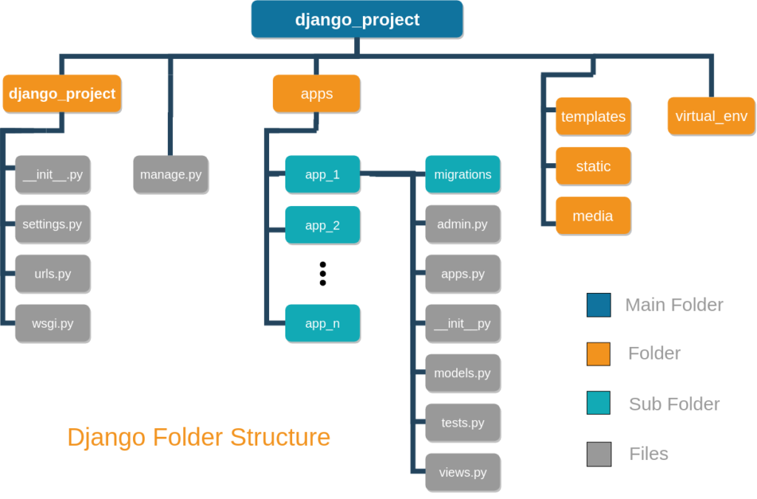
โครงสร้างของ Django
https://studygyaan.com/django/best-practice-to-structure-django-project-directories-and-files

Slide 4
Start Project: firstweb
ไปที่ E:\Django50Hours
Activate environment
.\venv\scripts\activate
สร้างโปรเจคชื่อ firstweb
django-admin startproject firstweb
เข้าไปในโฟลเดอร์ firstweb
cd firstweb
เรียกใช้ไฟล์ manage.py จะทำการจัดการเว็บ และเป็นการ start server
python manage.py runserver
ปิดการ run server
Ctrl+C
E:\Django50Hours
venv
firstweb
firstweb
Project setting
db.sqlite3
manage.py
app : myapp
Notes:
manage.py
ไฟล์หลักที่ใช้ในการจัดการเว็บ
db.sqlite3
ฐานข้อมูลของเว็บ โดยใช้ sqlite ที่ติดตั้งมากับ python อยู่แล้ว
ทั้งนี้สามารถใช้ฐานข้อมูลตัวอื่นก็ได้ เช่น PostgreSQL, mySQL
ข้อเสียของ sqlite จะไม่มีหน้า GUI

Slide 5
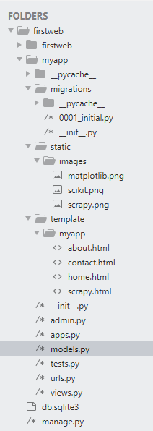
Summary EP4
เมื่อ Client มีการส่ง request ผ่านทาง web browser สิ่งที่เกิดขึ้นคือ
เข้ามาที่โปรเจค firstweb
Level1: เข้ามาตรวจสอบที่ firstweb\urls.py
ดู request ว่าต้องการเข้าหน้า admin ไหม ถ้าใช่ก็จะแสดง หน้า admin ให้ login
ถ้าไม่ใช่ก็จะต้องต่อไปยัง myapp\urls.py
Level2: เข้ามาที่ firstweb\myapp\urls.py
มีการเรียก path ของ Home
Home เป็นการ import มาจาก .views ดังนั้นจึงต้องไปดูไฟล์ firstweb\myapp\views.py
Level3: เข้ามาที่ firstweb\myapp\views.py
มีการ render จากไฟล์ myapp/home.html
Level4: แสดงหน้าเว็บ home.html

Slide 6
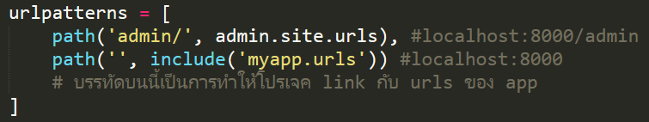
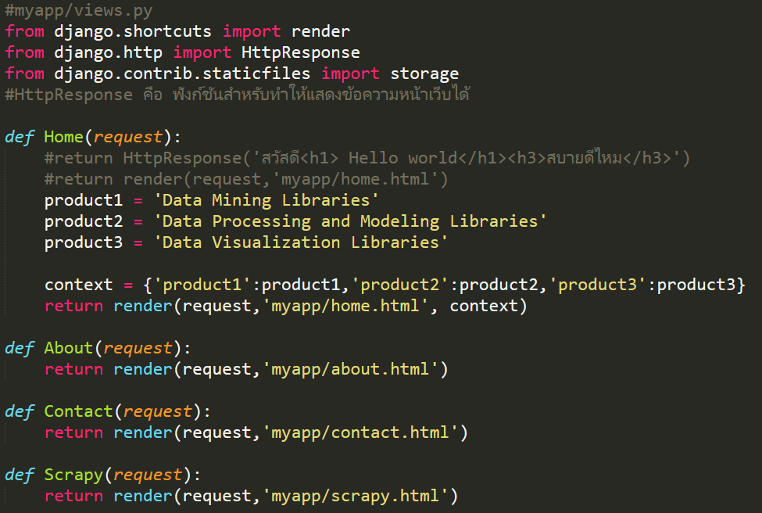
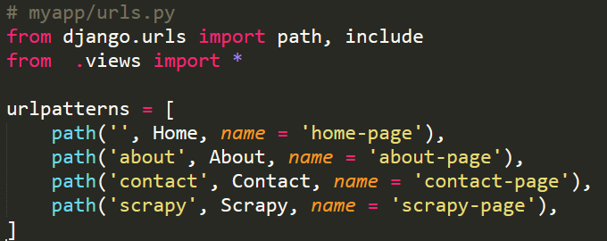
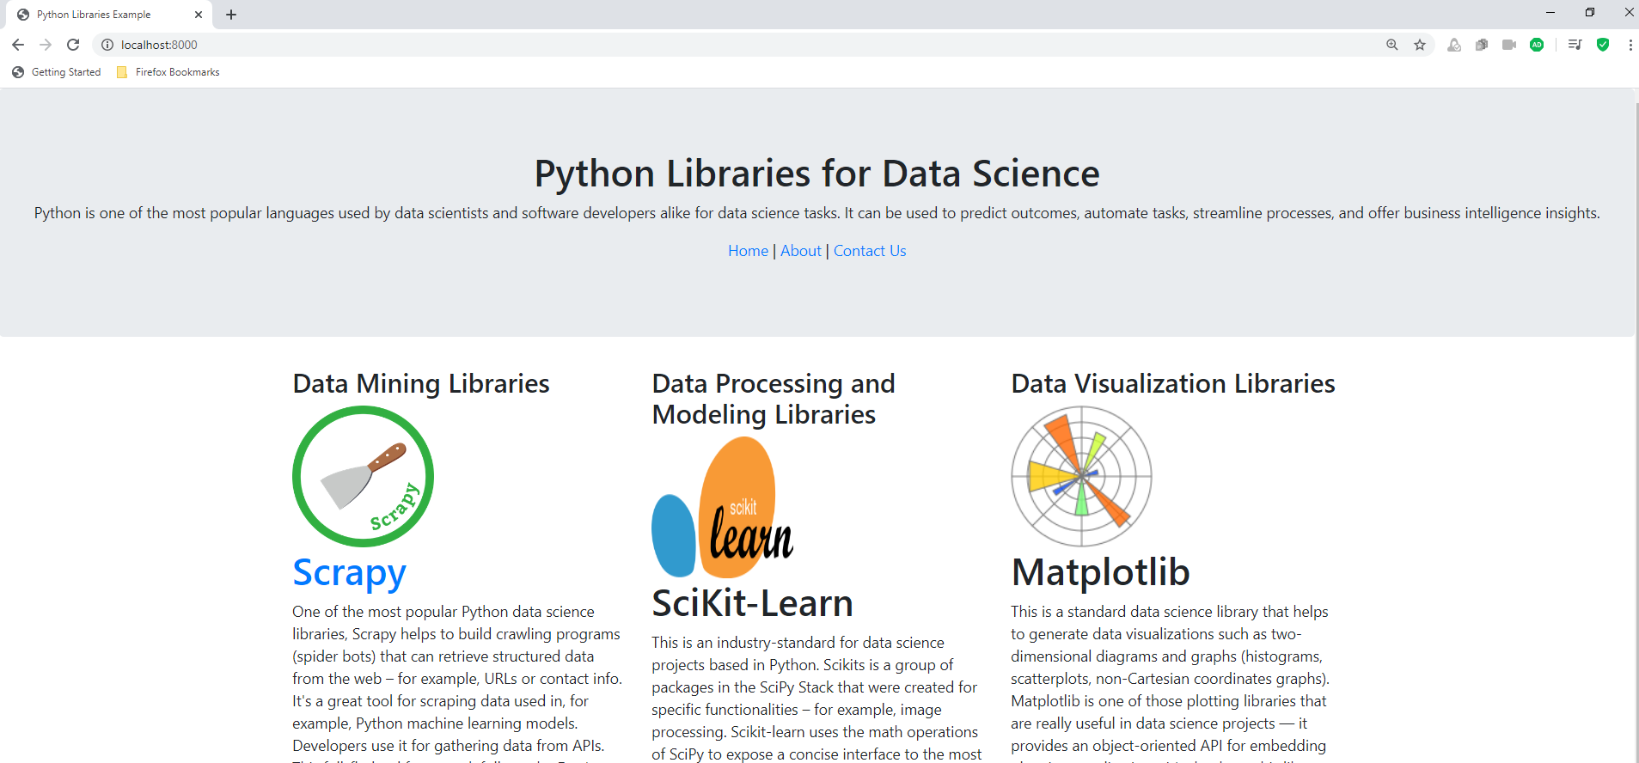
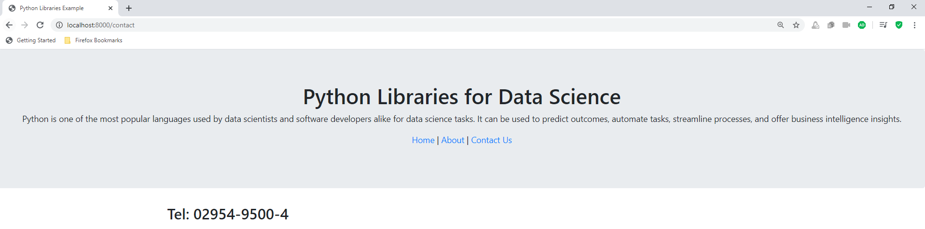
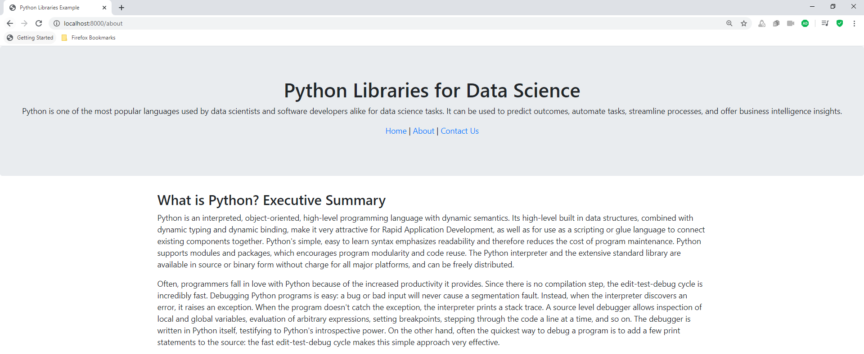
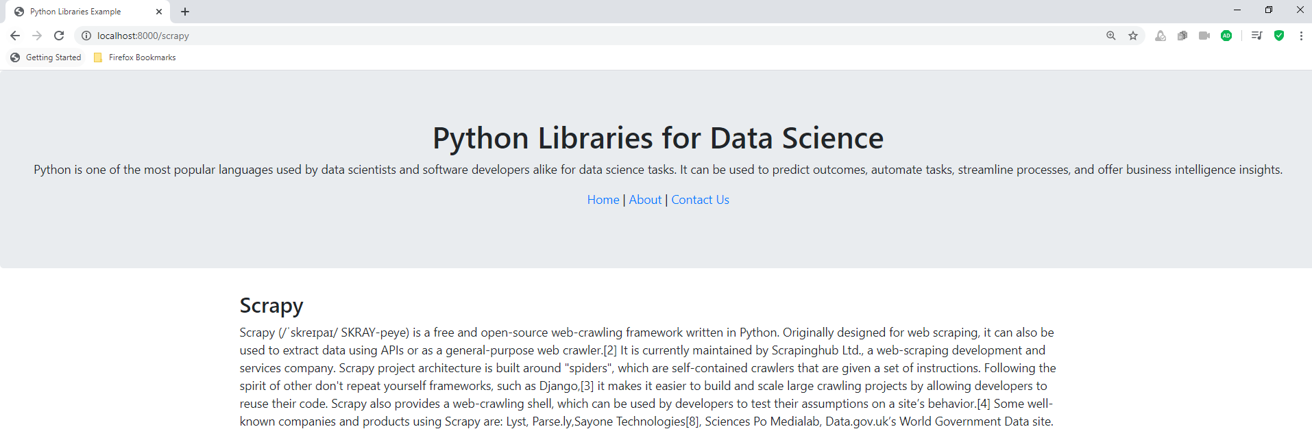
firstweb\urls.py
firstweb\myapp\views.py
firstweb\myapp\urls.py
template\myapp\home.html
template\myapp\contact.html
template\myapp\about.html
template\myapp\scrapy.html

Slide 7
% extends 'myapp/base.html' %}
{% block content %}
<div class="container" style="margin-bottom: 100px">
<h2>ข้อมูลการจัดส่ง</h2>
<p>กรุณากรอกข้อมูลการจัดส่งสินค้า</p>
<form method="POST">
{% csrf_token %}
<div class="form-group">
<label for="name">ชื่อ-สกุลผู้รับ</label>
<input type="text" class="form-control" id="name" name="name">
</div>
<div class="form-group">
<label for="tel">เบอร์โทรศัพท์</label>
<input type="text" class="form-control" id="tel" name="tel">
</div>
<div class="form-group">
<label for="address">ที่อยู่จัดส่ง</label>
<textarea class="form-control" row="5" id="address" name="address"
placeholder="ตัวอย่าง: เลขที่ 20 ถนนพหลโยธิน แขวงสามเสนใน พญาไท กทม. 10400">
</textarea>
</div>
<p>--------------</p>
<label>เลือกประเภทการจัดส่ง</label>
<div class="form-check">
<label class="form-check-label" for="ems">
<input type="radio" name="shipping" id="ems" value="ems"> EMS (50 บาท)
</label>
</div>
<div class="form-check">
<label class="form-check-label" for="register">
<input type="radio" name="shipping" id="register" value="register"> ลงทะเบียน (35 บาท)
</label>
</div>
<p>--------------</p>
<label>การชำระเงิน</label>
<div class="form-check">
<label class="form-check-label" for="transfer">
<input type="radio" name="payment" id="transfer" value="transfer"> โอนเงินผ่านบัญชีธนาคาร
</label>
</div>
<div class="form-check">
<label class="form-check-label" for="cod">
<input type="radio" name="payment" id="cod" value="cod"> เก็บเงินปลายทาง
</label>
</div>
<div class="form-group">
<label for="other">หมายเหตุ</label>
<textarea class="form-control" row="5" id="other" name="other"
placeholder="ฝากข้อความถึงผู้ขาย">
</textarea>
</div>
<button type="submit" class="btn btn-primary">Submit</button>
</form>
</div>
{% endblock content %}

Slide 8
Checkout

Slide 9
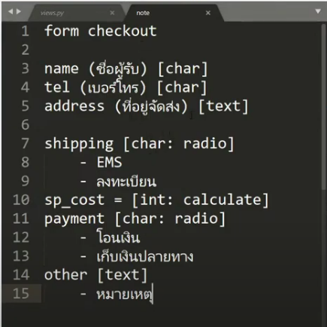
Checkout

Slide 10
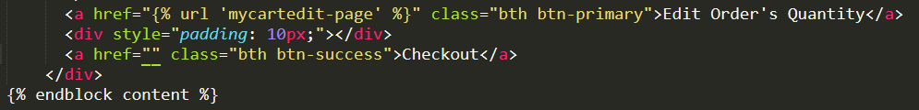
แก้ไขไฟล์ mycart.html

Slide 11
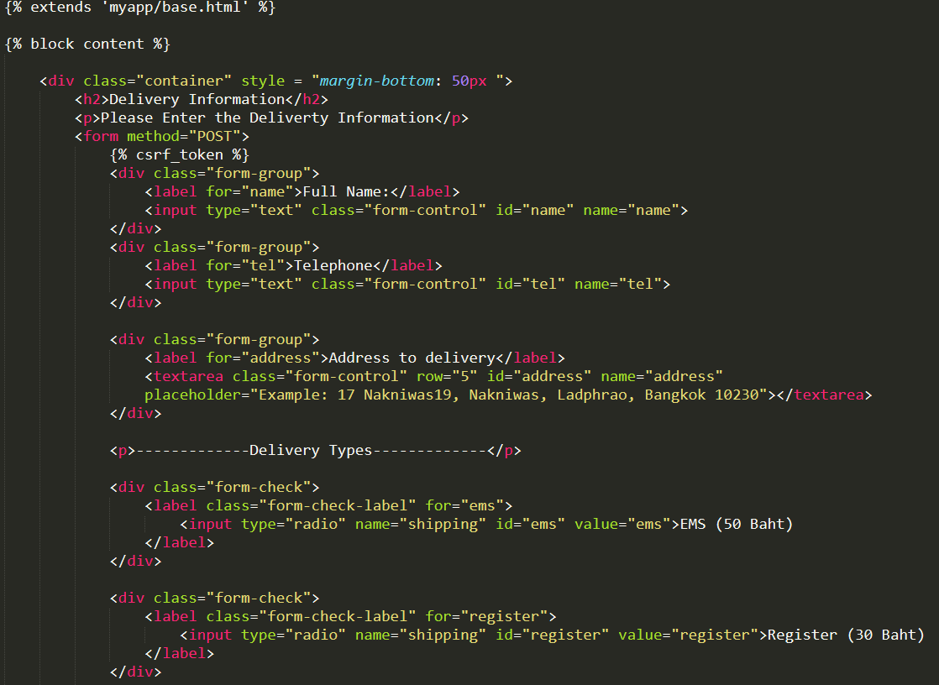
Save as หน้า register.html เป็น checkout1.html

Slide 12
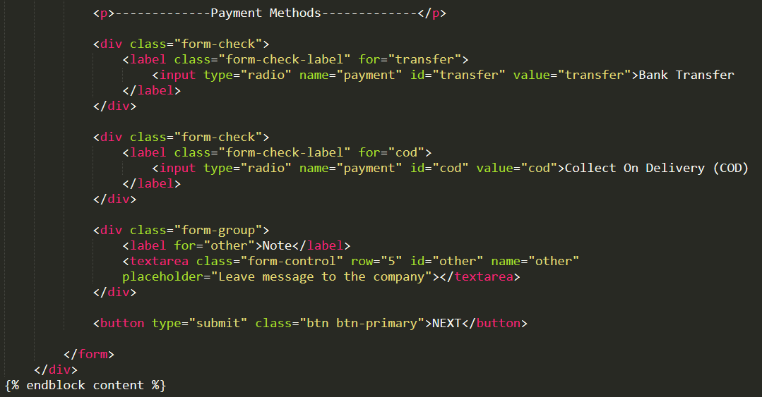
Save as หน้า register.html เป็น checkout1.html

Slide 13

แก้ไขไฟล์ views.py
เพิ่มฟังก์ชัน

Slide 14
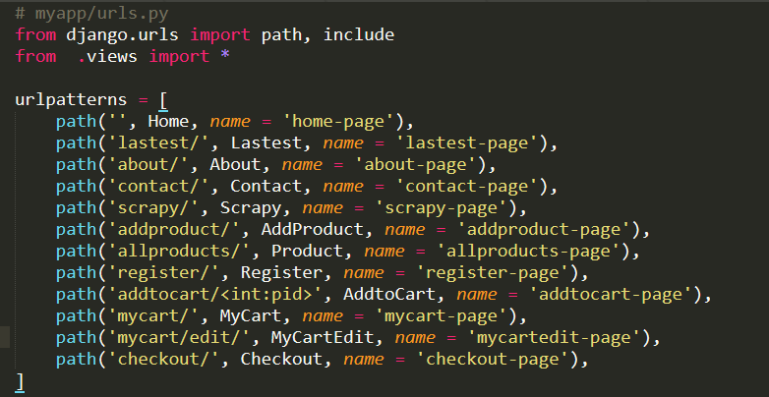
แก้ไขไฟล์ urls.py

Slide 15
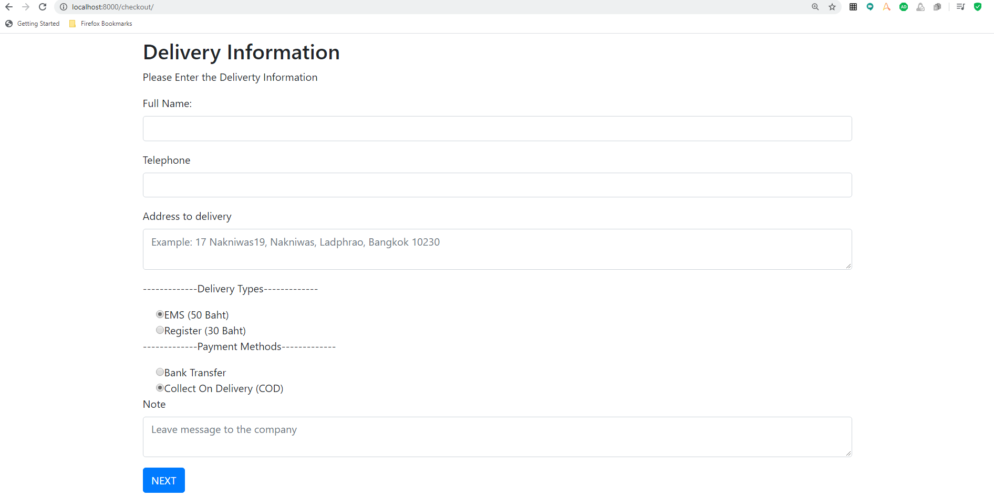

Slide 16
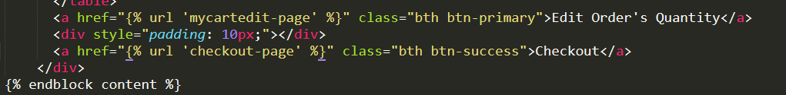
แก้ไขไฟล์ mycart.html

Slide 17
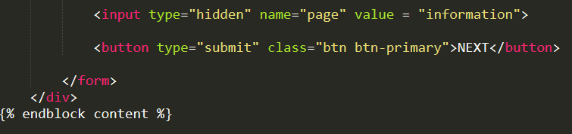
แก้ไขไฟล์ checkout.html

Slide 18
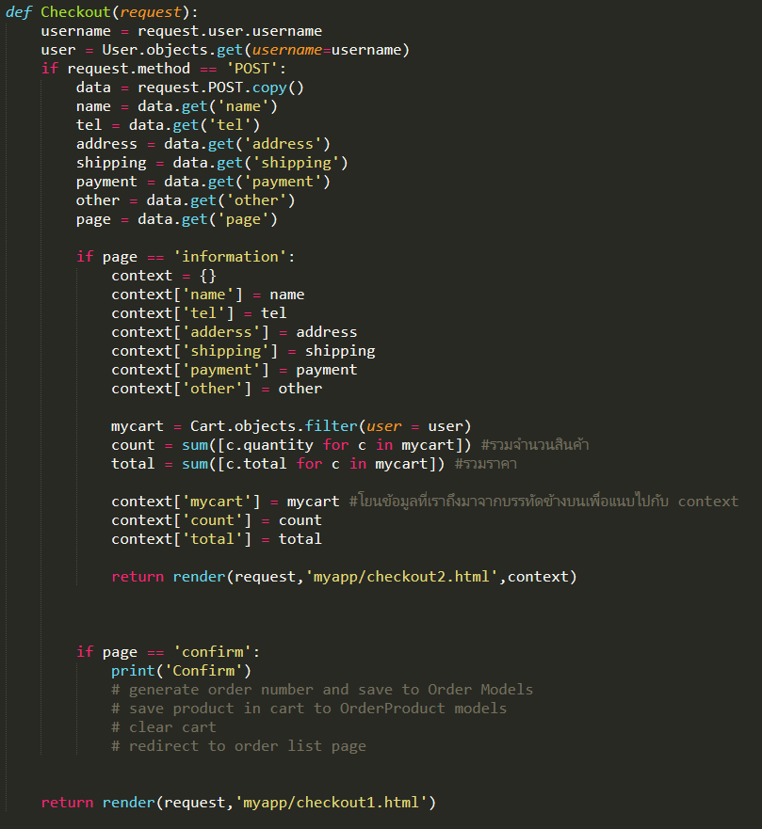
แก้ไขไฟล์ views.py

Slide 19
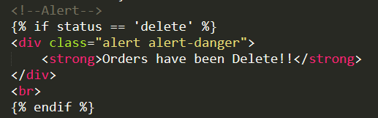
Save as mycart.html เป็น checkout2.html
ลบส่วนต่อไปนี้
ลบคำสั่งที่อยู่ใน <tbody></tbody> ออกให้หมด
ลบ alert ทิ้ง

Slide 20
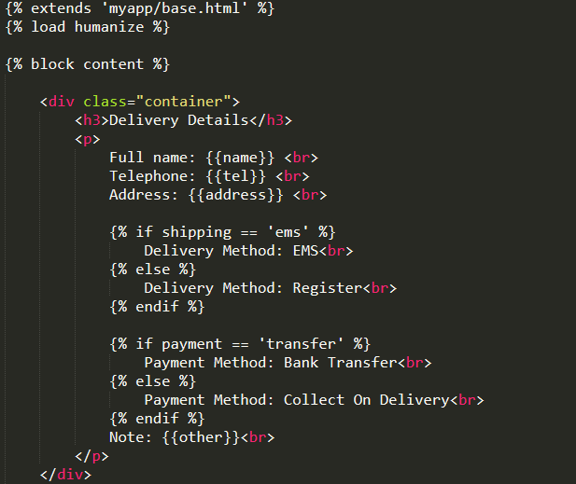
แก้ไขไฟล์ checkout2.html

Slide 21
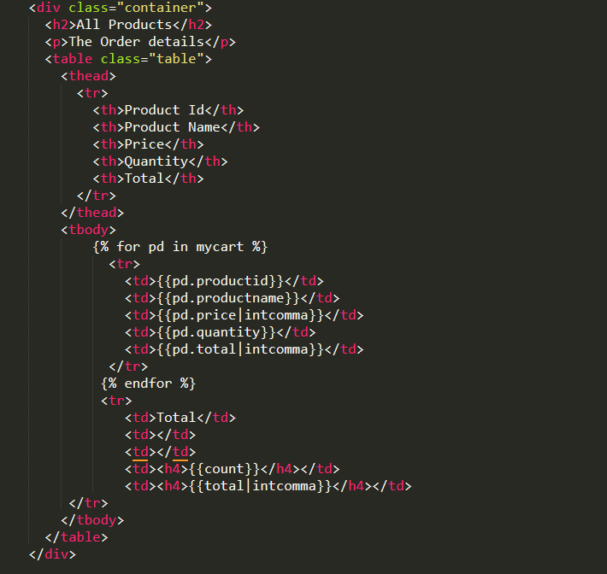
แก้ไขไฟล์ checkout2.html

Slide 22
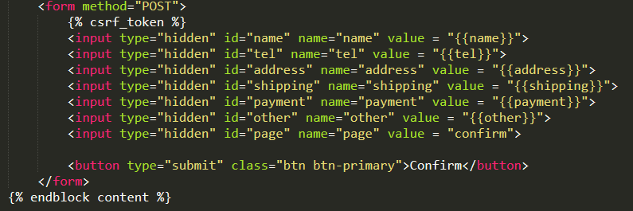
แก้ไขไฟล์ checkout2.html

Slide 23
